Slide 1

第3章 数据故事化的基础理论
朝乐门
中国人民大学
chaolemen@ruc.edu.cn

Slide 2

▼第3章 数据故事化的基础理论
► 目录
主要内容
数据故事的要素
数据故事化的原则
数据故事化的流程
数据故事化的模型
数据故事化的叙述
P

Slide 3
3.1 数据故事的要素
▼3.2 数据故事化的原则

Slide 4
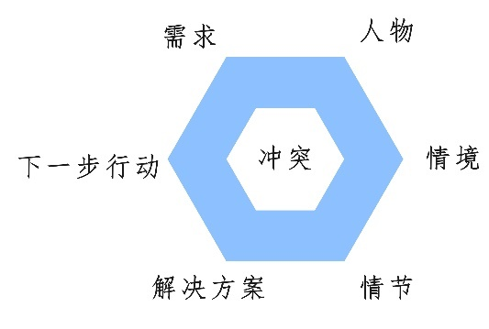
▼第3章 数据故事化的基础理论
► 3.1 数据故事的要素
图3-1 数据模型的组成要素
内容为王，但情境才是神（Content is king, but context is God.）
—Gary Vaynerchuk（著名社交媒体作家）
P

Slide 5
3.2 数据故事化的原则
▲3.1数据故事的要素
▼3.3数据故事化的流程

Slide 6
▼第3章 数据故事化的基础理论
► 3.2 数据故事的原则
数据的故事化描述应遵循的基本原则
表3-1 数据故事化中的“应该”与“不应该”
原则 | 应该 | 不应该
忠于原始数据原则 | 忠于原始数据的前提下，生动地叙述故事 | 为了故事的“生动性”，扭曲或捏造原始数据
设定共同情景原则 | 设定与目标受众相同或相似情景 | 受众在故事中仅仅看到了自己，而没有看到你带来的新信息或知识
体验式叙述原则 | 确保在故事中嵌入了叙述者自己亲身的经历、 知识和思考，设置一些与目标受众不断交互 | 在故事中，既看不到叙述人，也不涉及到受众
个性化定制原则 | 故事情景的选择及叙述方式应根据目标受众的知识能力、兴趣爱好、利益焦点来决定 | 一个故事走天下，目标受众根本‘不感兴趣’甚至‘听不懂’你讲的故事
有效性利用原则 | 论证在论证故事化描述方法的适用性和有效性的前提下进行数据的故事化描述 | 只要看到数据，就想讲一个故事
3C原则 | 将3C精神（创造性地设计、好奇性地提出问题、批判性地思考）融入数据的故事化描述工作中，实现数据故事化描述的增值。 | 数据故事化的过于死板或乏味，缺乏吸引力
P

Slide 7

▼第3章 数据故事化的基础理论
► 3.2 数据故事的原则
3.2.1 KISS原则
数据故事化的设计原则——KISS原则
KISS原则（keep it simple, stupid principle ，KISS principle）——一个简单（simple）的数据故事比一个复杂的数据故事要好，即使它看起来很愚蠢（stupid），如同图3-2所示。
图3-2 KISS原则
(图片来源：Anwar Bosbool,2012)
P

Slide 8
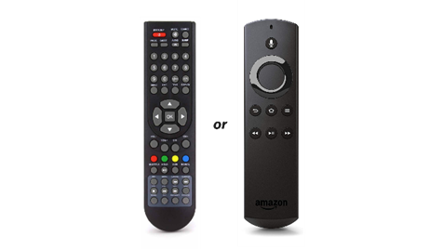
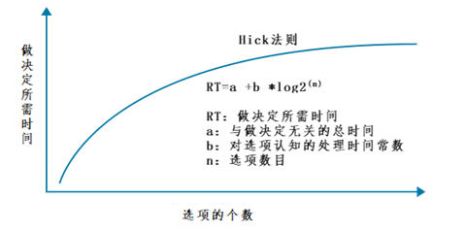
▼第3章 数据故事化的基础理论
► 3.2 数据故事的原则
Hicks's法则 (Hick's Law)
用户在做决定时，所需的时间，与选项的多少有关，如图3-3所示。
RT=a +b *log2^{(n)}
式中，
RT：做决定所需时间
a：与做决定无关的总时间
b：对选项认知的处理时间常数
n：选项数目
以图3-4为例，在使用两种不同遥控器时，多数用户做决定所需要时间有所不同。当使用左侧按键越多的遥控器时，做决定所需时间会更长一些。
图3-4 Hicks’s 法则案例
（图片来源：Aryan Indraksh，2020）
图3-3 Hicks’s 法则曲线
P

Slide 9
▼第3章 数据故事化的基础理论
► 3.2 数据故事的原则
3.2.2 忠于原始数据原则
数据的可视化必须忠于原始数据，不得扭曲或捏造数据
也就是说，在数据的故事化描述过程中，不得“以提升故事化描述的生动性为借口”，扭曲原始数据，甚至捏造原始数据。
因此，数据故事化描述的前提是“理解原始数据”，只有正确理解原始数据，才能达到“忠于数据的目的”。
P

Slide 10
▼第3章 数据故事化的基础理论
► 3.2 数据故事的原则
3.2.3 设定共同情景原则
在数据的故事化描述过程中，叙述者尽量与目标受众共享相同或相似的情景，将故事内容与受众的经验和知识相关联起来，进而达到与受众共鸣的目的。
需要注意的是，叙述者应避免因过于追求“共同情景”，而导致“受众在故事中仅仅看到了叙述人，而找不到新信息和知识”。因此，数据故事化描述之前需要“了解目标受众”，只有真正了解目标受众，与受众产生共鸣，才能达到与目标受众共享相同或相似情景的目的。
P

Slide 11
▼第3章 数据故事化的基础理论
► 3.2 数据故事的原则
3.2.4 体验式叙述原则
数据的故事化过程尽量用第一人称或第二人称表达，确保在故事中嵌入了叙述者自己亲身的经历、知识和思考，设置一些与目标受众不断“交互环节”，避免故事内容“既看不到叙述人，也不涉及到受众”。
P

Slide 12
▼第3章 数据故事化的基础理论
► 3.2 数据故事的原则
3.2.5 个性化定制原则
故事情景的选择及叙述方式应根据目标受众的知识能力、兴趣爱好、利益焦点来决定，避免由于“一则故事走天下”而导致的目标受众对故事‘不感兴趣’，甚至‘听不懂’的情况出现。
P

Slide 13
▼第3章 数据故事化的基础理论
► 3.2 数据故事的原则
3.2.6 有效性利用原则
有时，故事化描述并不一定为最有效的数据表达方式。
在故事化描述之前，数据科学家需要进行不同数据表达（如可视化表达、故事化描述等）的预期效果进行对比分析，在原始数据和目标受众已确定条件下，应论证故事化描述方法的适用性和有效性。有必要时，应综合运用数据的可视化表达与故事化描述方法等不同方法，达到数据故事化表达的最终目的。
P

Slide 14
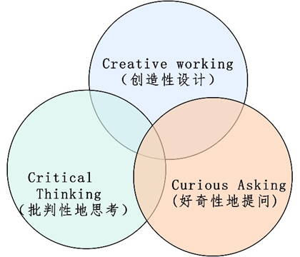
▼第3章 数据故事化的基础理论
► 3.2 数据故事的原则
3.2.7 3C原则
数据故事的创作者和叙述者应将3C原则（创造性地设计、好奇性地提出问题、批判性地思考）融入数据的故事化描述工作中，实现数据故事化描述的增值，避免数据故事化的枯燥乏味。
图3-5 数据故事化的3C原则
P

Slide 15
3.3 数据故事化的流程
▲3.2数据故事化的原则
▼3.4数据故事化的模型

Slide 16
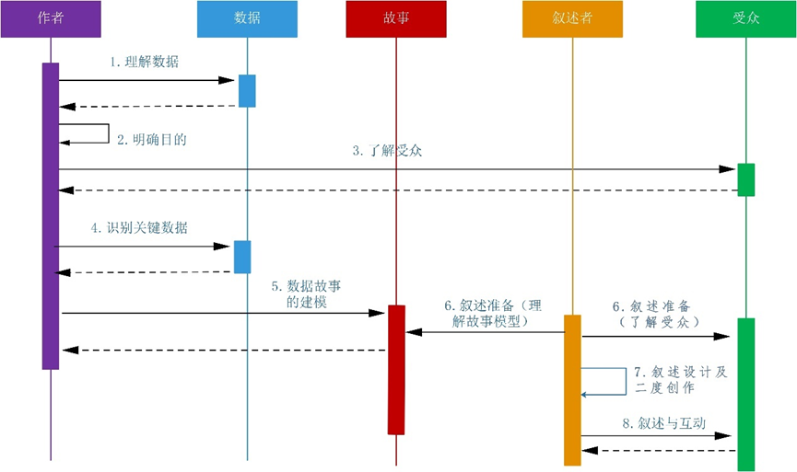
▼第3章 数据故事化的基础理论
► 3.3 数据故事的流程
通常，数据故事化的基本流程包括理解数据、明确目的、了解受众、识别关键数据、数据故事的建模以及叙述与互动等关键活动，如图3-6所示。
图3-6 数据故事化的基本流程
P

Slide 17
▼第3章 数据故事化的基础理论
► 3.3 数据故事的流程
3.3.1 数据理解
描述性分析、预测性分析、诊断性分析、规范性分析、探索性数据分析
探索性数据分析主要关注的是以下4个主题：
（1）耐抗性分析
表 3-2 描述性统计中常用的集中趋势统计量
中文 | 英文 | 含义
众数 | Mode | 一组数据中出现最多的变量值
中位数 | Median | 一组数据排序后处于中间位置的变量值
四分位数 | Quartile | 一组数据排序后处于25%和75%位置上的值
和 | Sum | 一组数据相加后得到的值
平均值 | Mean | 一组数据相加后除以数据的个数得到的值
P

Slide 18
▼第3章 数据故事化的基础理论
► 3.3 数据故事的流程
表 3-3 描述性统计中常用的离散程度统计量
中文 | 英文 | 含义
极差 | Range | 一组数据的最大值与最小值之差
标准差 | Standard deviation | 描述变量相对于均值的扰动程度，即数据相对于均值的离散程度
方差 | Variance | 标准差的平方
极小值 | Minimum | 某变量所有取值的最小值
极大值 | Maximum | 某变量所有取值的最大值
表3-4描述性统计中常用的数据分布状态统计量
中文 | 英文 | 含义
偏态 | Skewness | 描述数据分布的对称性。当“偏态系数”等于0时，对应数据的分布为对称，否则分布为非对称。
峰态 | Kurtosis | 描述数据分布的平峰或尖峰程度。当“峰态系数”等于0时，数据分布为标准正态分布，否则比正态分布更平或更尖。
P

Slide 19
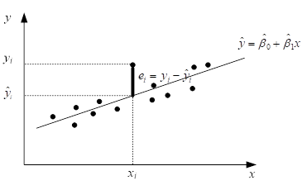
▼第3章 数据故事化的基础理论
► 3.3 数据故事的流程
3.3.1 数据理解
（2）残差分析
图 3-7 线性回归分析种的残差
P

Slide 20
▼第3章 数据故事化的基础理论
► 3.3 数据故事的流程
3.3.1 数据理解
（3）重新表达主题
数据 $x_{1},x_{2}, ⋯, x_{n}$ 的变换是一个函数 $T$，它把每个 $xi$ 用新值 $T(xi)$ 来代替，使得变换后的数据值$T(x1)，T(x2 ) ，…，T(xn )$。
（4）启示主题
“启示（Revelation）”是指通过探索型分析，发现新的规律、问题和启迪，进而满足数据加工和数据分析的需要。
P

Slide 21
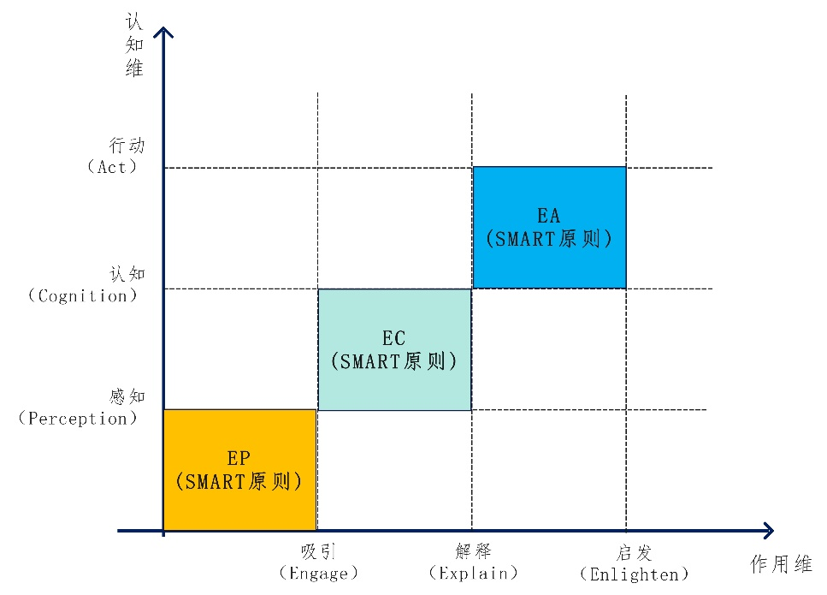
▼第3章 数据故事化的基础理论
► 3.3 数据故事的流程
3.3.2 明确目的
在实际工作中，数据故事化项目应聚焦于有限目标，有限目标是数据故事化中必须引起重视的问题。
图3-8 数据故事化的目的
P

Slide 22
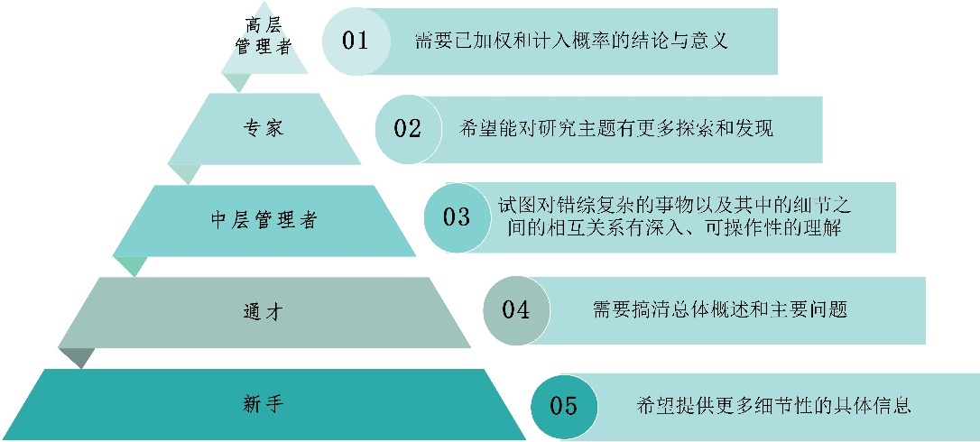
▼第3章 数据故事化的基础理论
► 3.3 数据故事的流程
3.3.3 了解受众
图3-9 数据故事化的受众类型
P

Slide 23
▼第3章 数据故事化的基础理论
► 3.3 数据故事的流程
3.3.4 了解受众
（1） 数据的客观性和有效性；
（2） 与受众业务主题直接相关；
（3） 与作者想要传达的意图直接相关；
（4） 不流于表面，数据背后蕴含着更深层意义的价值，可以解释某种现象的原因或揭示接下来的发展趋势。
P

Slide 24
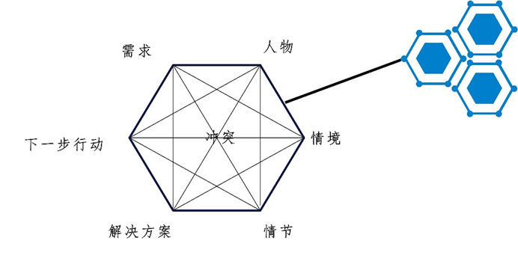
▼第3章 数据故事化的基础理论
► 3.3 数据故事的流程
3.3.5 数据故事的建模
图3-10 数据故事的建模
P

Slide 25
▼第3章 数据故事化的基础理论
► 3.3 数据故事的流程
3.3.6 叙述准备
表3-5 故事叙述者和故事创作者对目标受众的了解
 | 数据故事的作者 | 数据故事的叙述者
目的 | 数据故事的建模 | 数据故事的叙述
粒度 | 粗粒度 | 细粒度
侧重点 | 侧重目标受众的共性特点与共性需求 | 侧重目标受众的个性特点与个性需求
P

Slide 26
▼第3章 数据故事化的基础理论
► 3.3 数据故事的流程
数据故事的创作者与叙述者之间
角色分离的重要意义
数据故事的创作者又涉及两类人才，一种是数据模型的设计者（数据故事的创作）；另一种是数据故事的呈现者（数据故事的叙述者），分别负责从数据到故事模型和从数据模型到故事呈现的工作。在实际项目中，数据故事的创作者和叙述者可以是同一个主体，也可以是不同的主体。当然，数据故事的作者或叙述者也可以是一个人，也可以是一个团队。
数据故事的创作者与叙述者之间的角色分离是数据故事化的工程化实现的前提。从数据故事化的自动化和工程实现角度看，数据故事的创作者和叙述者是两个不同的角色，需要区别对待，设置不同的操作权限和操作活动。数据故事的创作者与叙述者之间桥梁是数据故事的模型。
P

Slide 27
3.4 数据故事化的模型
▲3.3数据故事化的流程
▼3.5数据故事的叙述

Slide 28
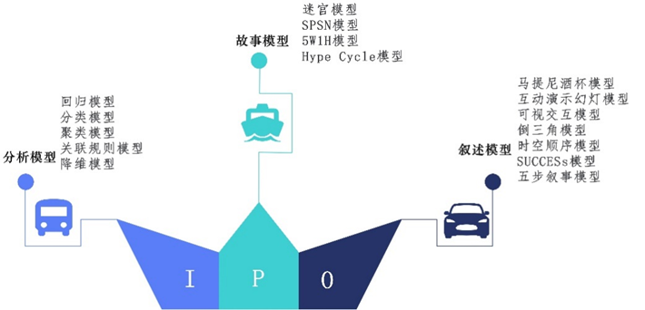
▼第3章 数据故事化的基础理论
► 3.4 数据故事化的模型
图3-11 数据故事的模型链
P

Slide 29
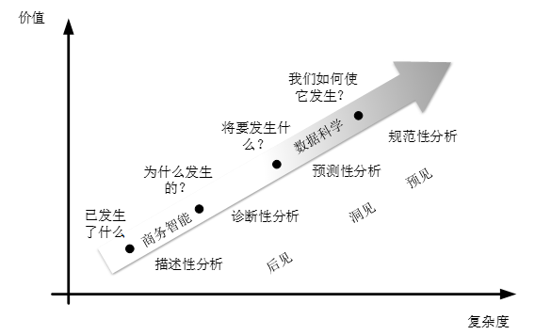
▼第3章 数据故事化的基础理论
► 3.4 数据故事化的模型
3.4.1 分析模型
图3-12 Gartner分析学价值扶梯（Gartner's analytic value escalator）模型
P

Slide 30
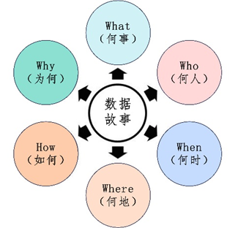
▼第3章 数据故事化的基础理论
► 3.4 数据故事化的模型
3.4.2 故事模型
（1）5W1H模型
图3-13 数据故事的5W1H模型
P

Slide 31
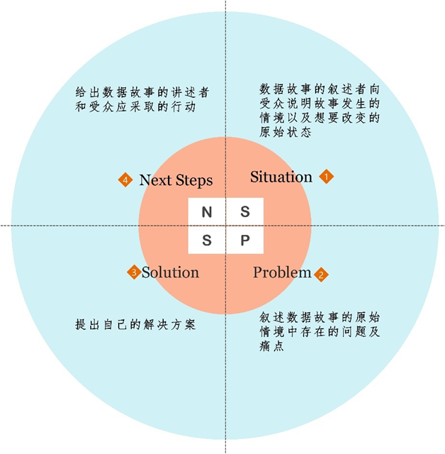
▼第3章 数据故事化的基础理论
► 3.4 数据故事化的模型
3.4.2 故事模型
（2）SPSN模型
图3-14 数据故事的SPSN模型
P

Slide 32
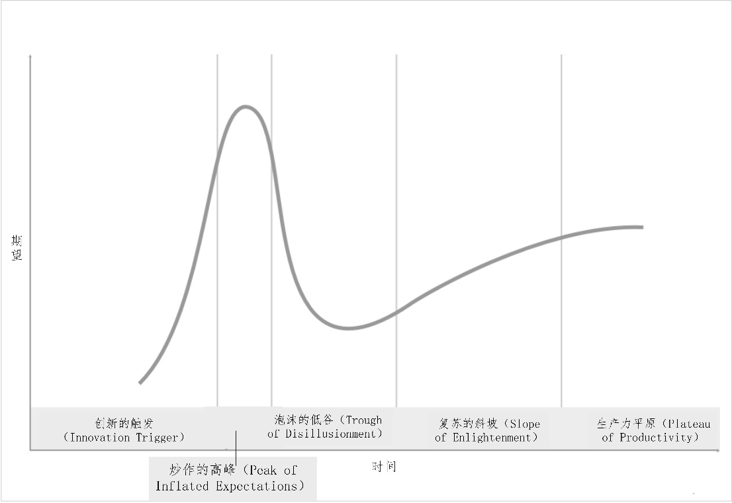
▼第3章 数据故事化的基础理论
► 3.4 数据故事化的模型
3.4.2 故事模型
（3）Gartner公司的
Hypercycle模型
图3-15 Gartner的 Hypercycle模型
（图片来源：Gartner官网）
P

Slide 33
▼第3章 数据故事化的基础理论
► 3.4 数据故事化的模型
3.4.2 叙述模型
叙述模型是将故事模型叙述给目标受众时所涉及的模型。同一个故事模型可以有多个叙述模型，进而达到故事个性化叙述目的。
故事叙述策略模型：马提尼酒杯模型、互动演示幻灯模型、可视交互模型、倒三角模型以及时空顺序模型给出了故事叙述的策略（详见本书“ 1.5 故事的叙述”）；
故事叙述效果模型：SUCCESs模型为故事叙述效果提出了要求，数据故事化应兼顾简单（Simple）、出人意料（Unexpected）、具体（Concrete）、可信（Credible）、情感（Emotional）和故事（Stories）（详见本书 “ 1.5 故事的叙述”）；
故事叙述步骤模型：Dunkleberger A的五步叙事模型为故事创作和撰写工作给出了参考模型。叙述模型以故事模型为输入，以个性化方式叙述给目标受众的主要依据，也是数据故事化模型链的输出模型。
P

Slide 34
3.5 数据故事的叙述
▲3.4数据故事化的模型

Slide 35
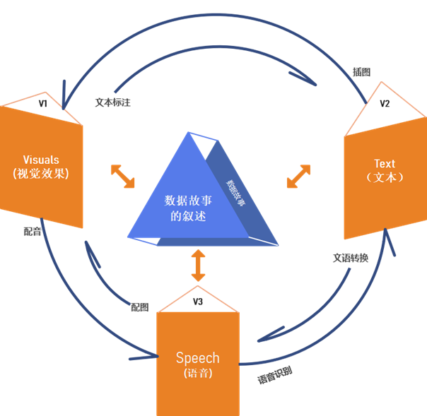
▼第3章 数据故事化的基础理论
► 3.5 数据故事的叙述
数据故事叙述的TSV模型
从故事模型的呈现方式看，数据故事的叙述涉及三个要素：文本（Text）、语音（Speech）和视觉效果（Visuals），如图3-16所示。
在数据故事的叙述中，应根据受众特点及叙述场景的需要选用或搭配使用上述三个要素。
文本（Text）
语音（Speech）
视觉效果（Visuals）
目前，Tableau、PowerBI、Qlik等支持数据故事化的工具平台主要采用的是“视觉效果（Visuals）为主，文本（Text）为辅”的叙述方式，而语音（Speech）方式的直接应用相对欠缺。
图3-16 数据故事叙述的TSV模型
P

Slide 36
▼第3章 数据故事化的基础理论
► 3.5 数据故事的叙述
从故事的叙述者与受众之间的驱动关系看，数据故事的叙述者可采用的叙述方法有两种——叙述者驱动型叙述方法和受众驱动型叙述方法，如表3-6所示。
表3-6 数据故事的叙述方法
 | 叙述者驱动 | 受众驱动
驱动方 | 叙述者 | 受众
流程 | 线性 | 非线性
信息量 | 固定 | 不固定
与受众交互 | 少 | 多
P

Slide 37
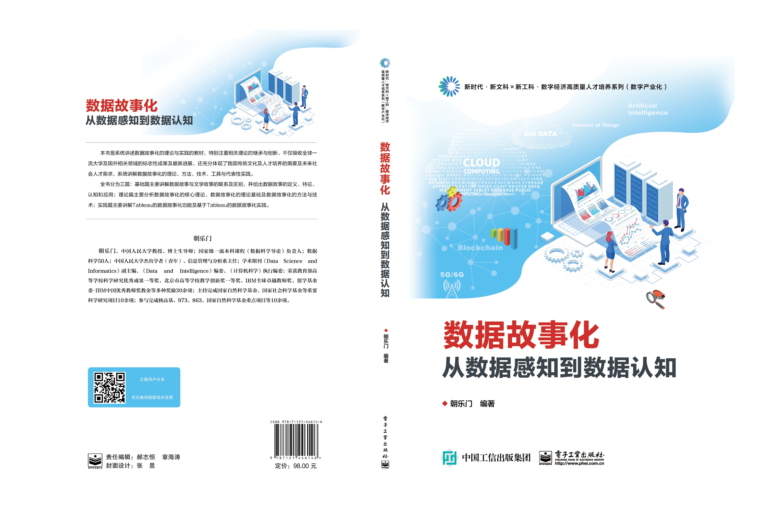
▼第3章 数据故事化的基础理论
P

Slide 38



▼第3章 数据故事化的基础理论
► 结束
数据故事化
朝乐门
电子工业出版社
2022
chaolemen
@
ruc.edu.cn
主讲人微信
P

